Slide 1
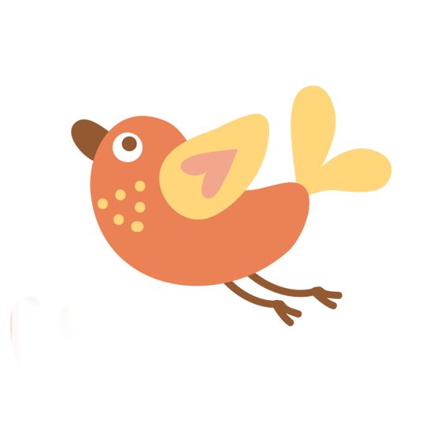


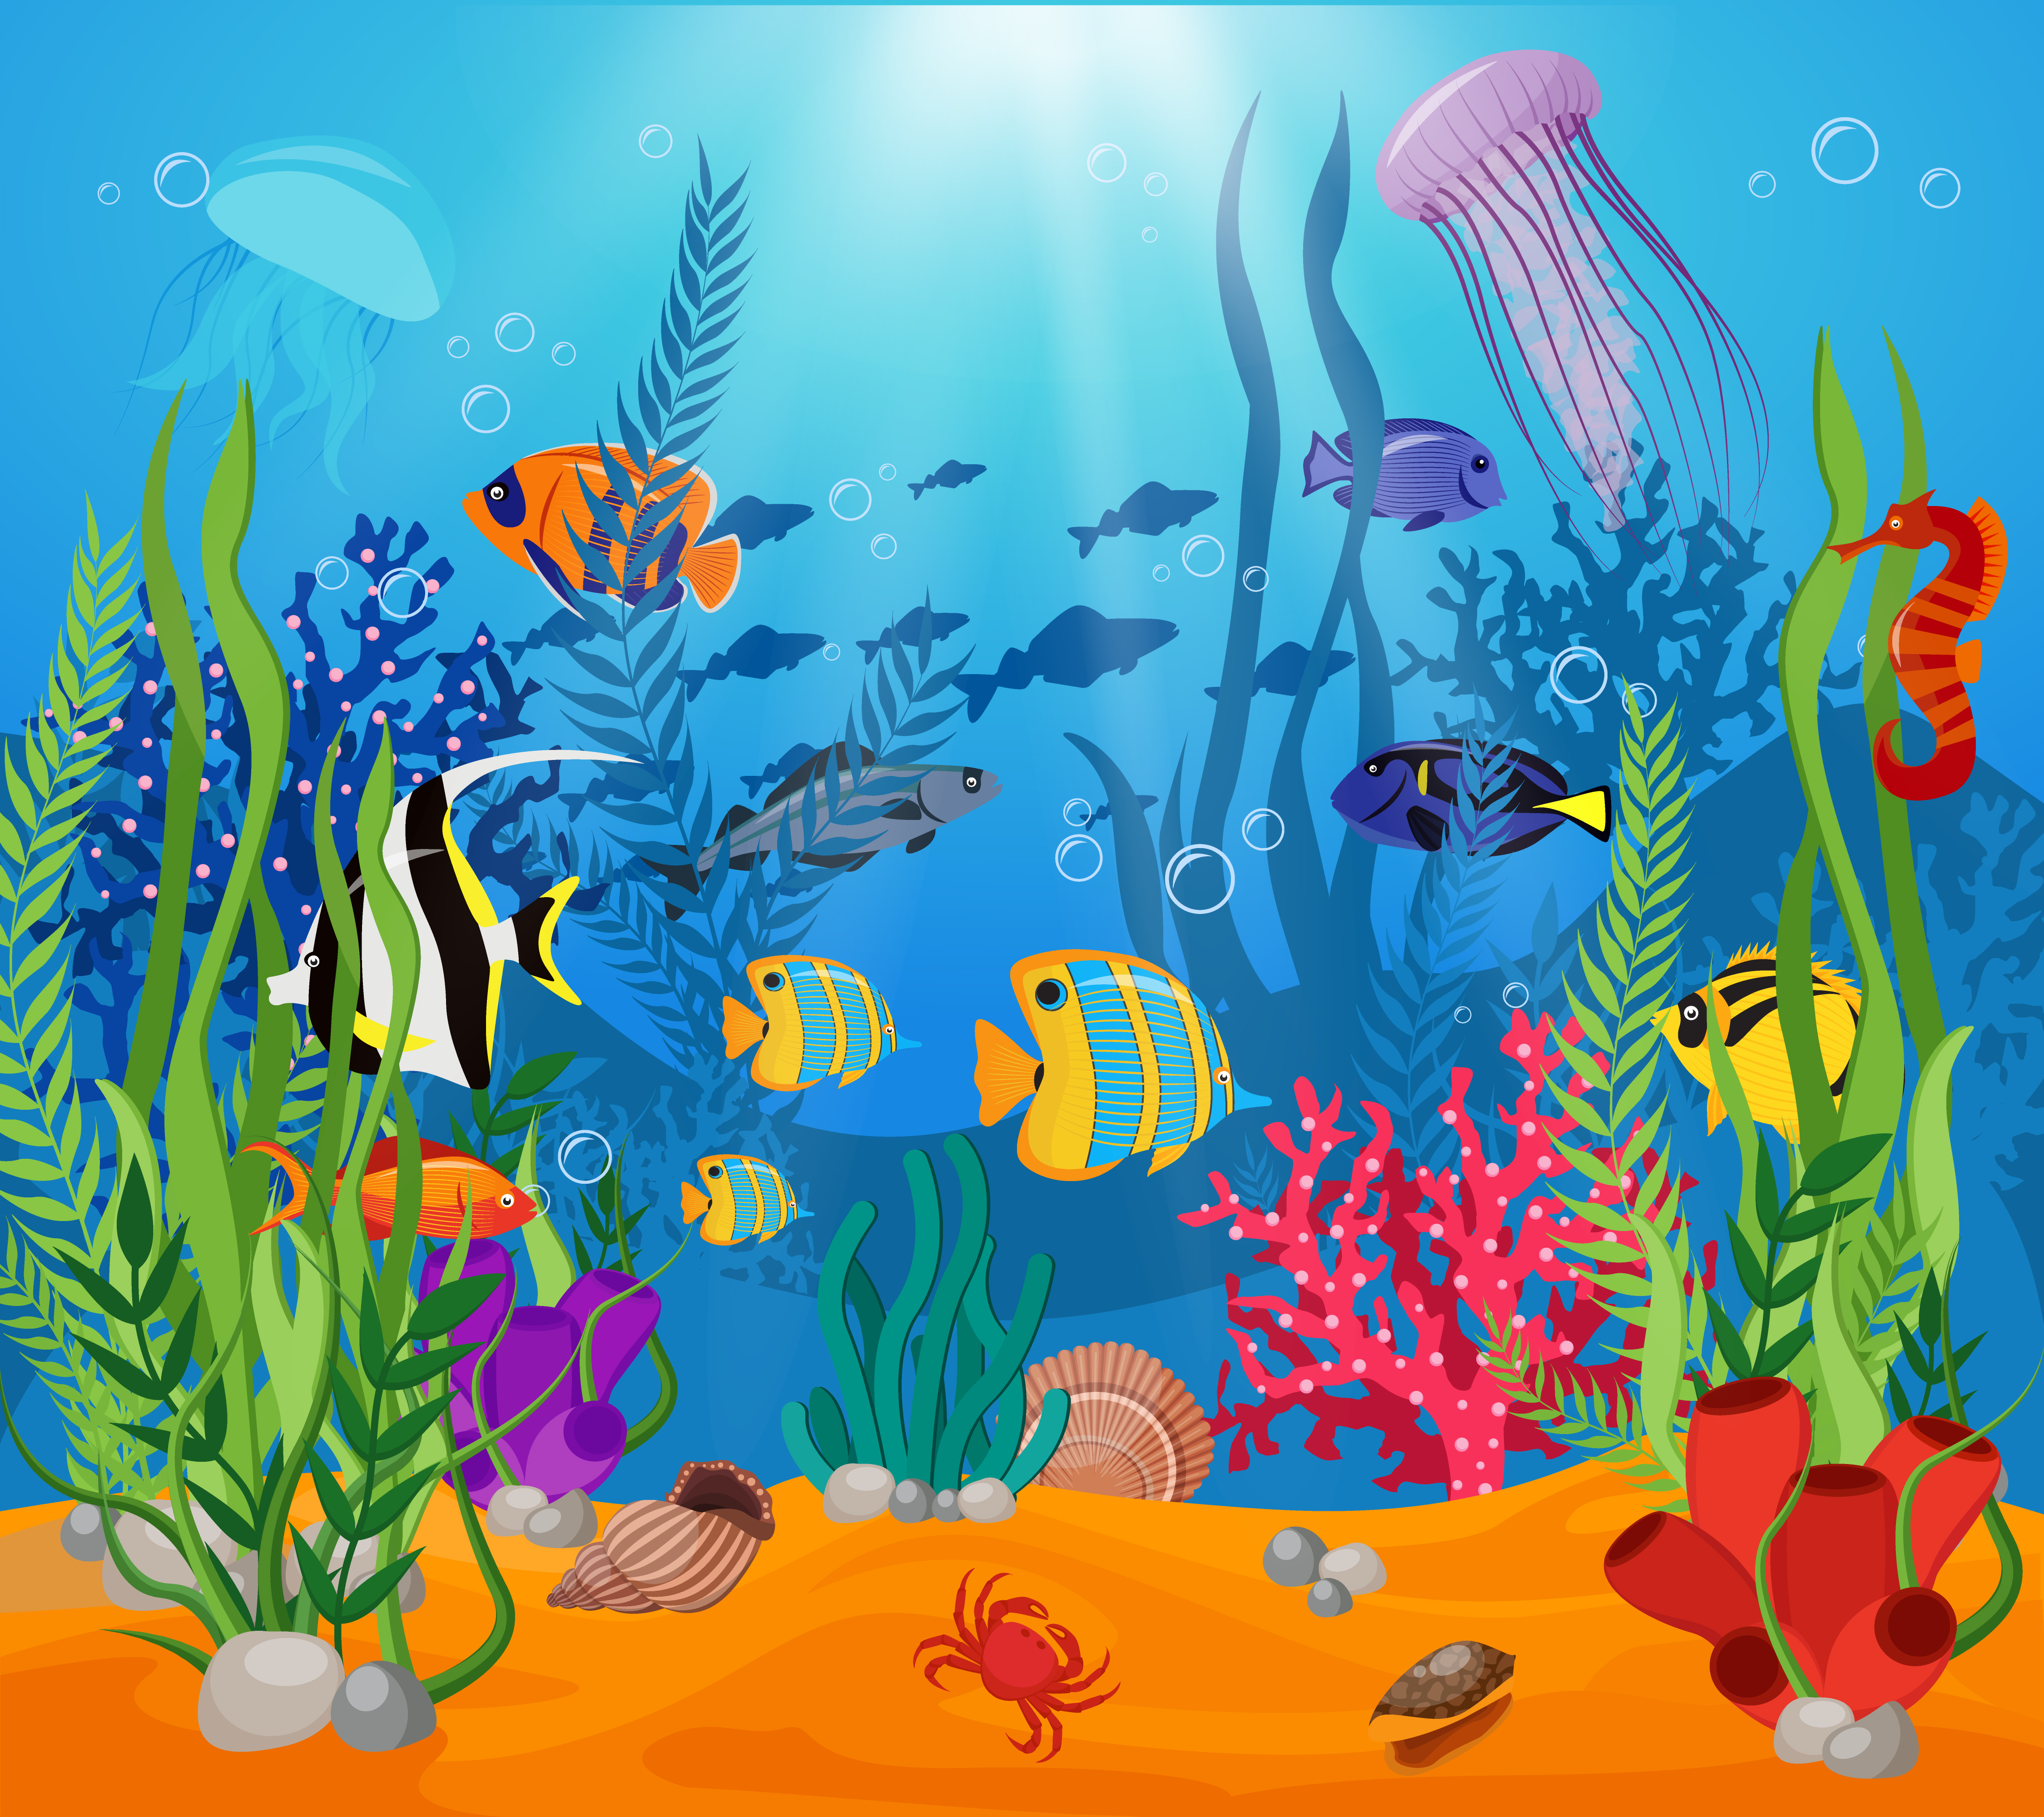
Tiếng việt 4

Slide 2
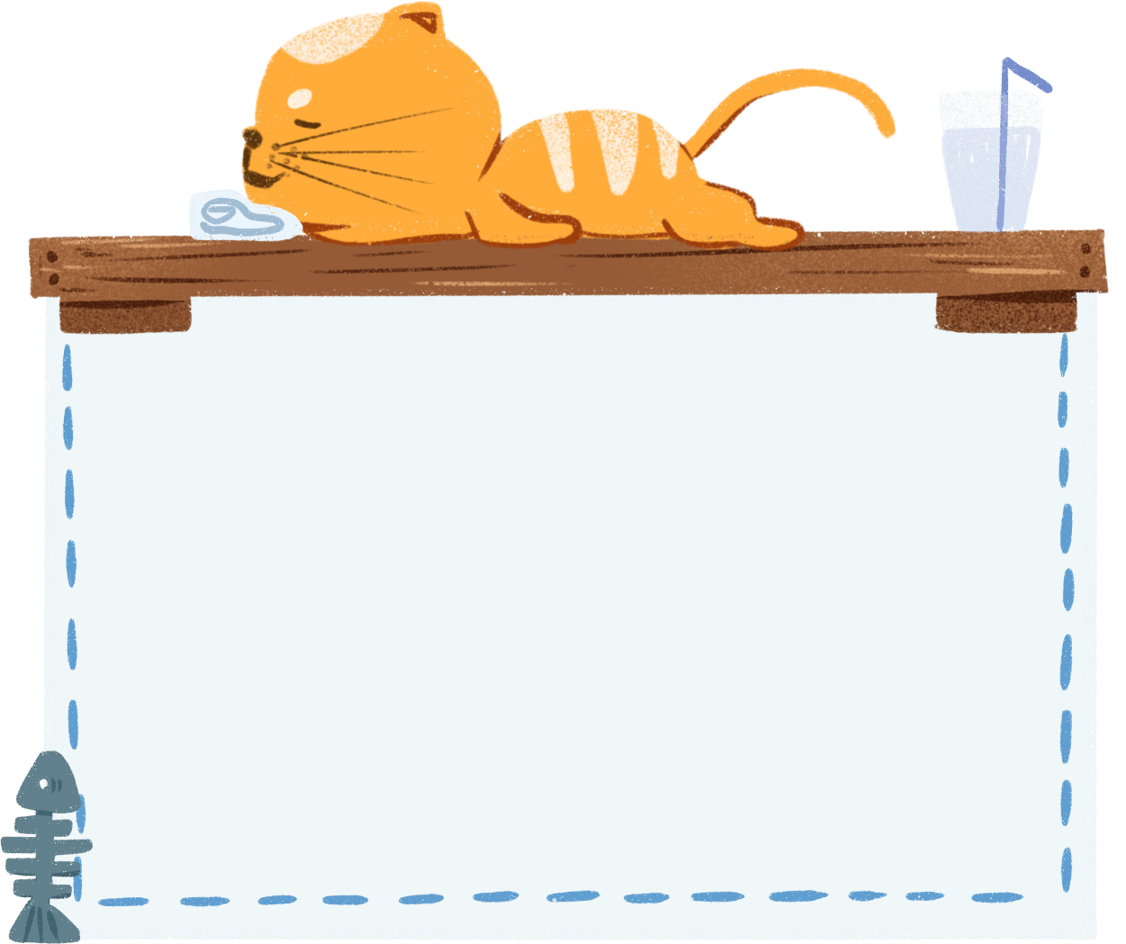

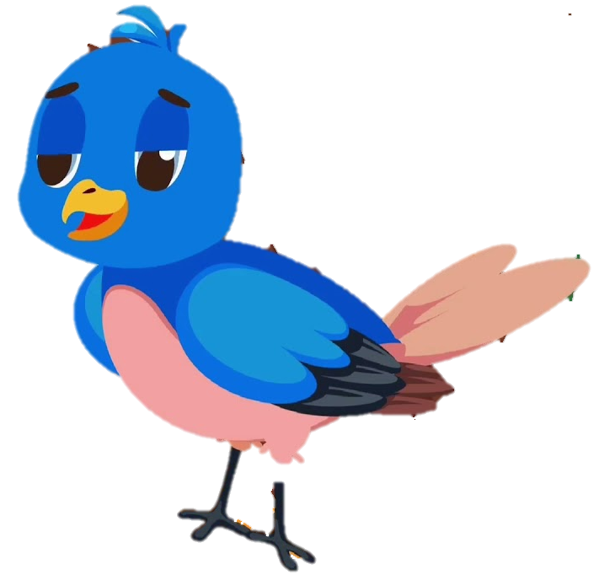
Ôn tập
Tuần 28 – Tiết 7

Slide 3
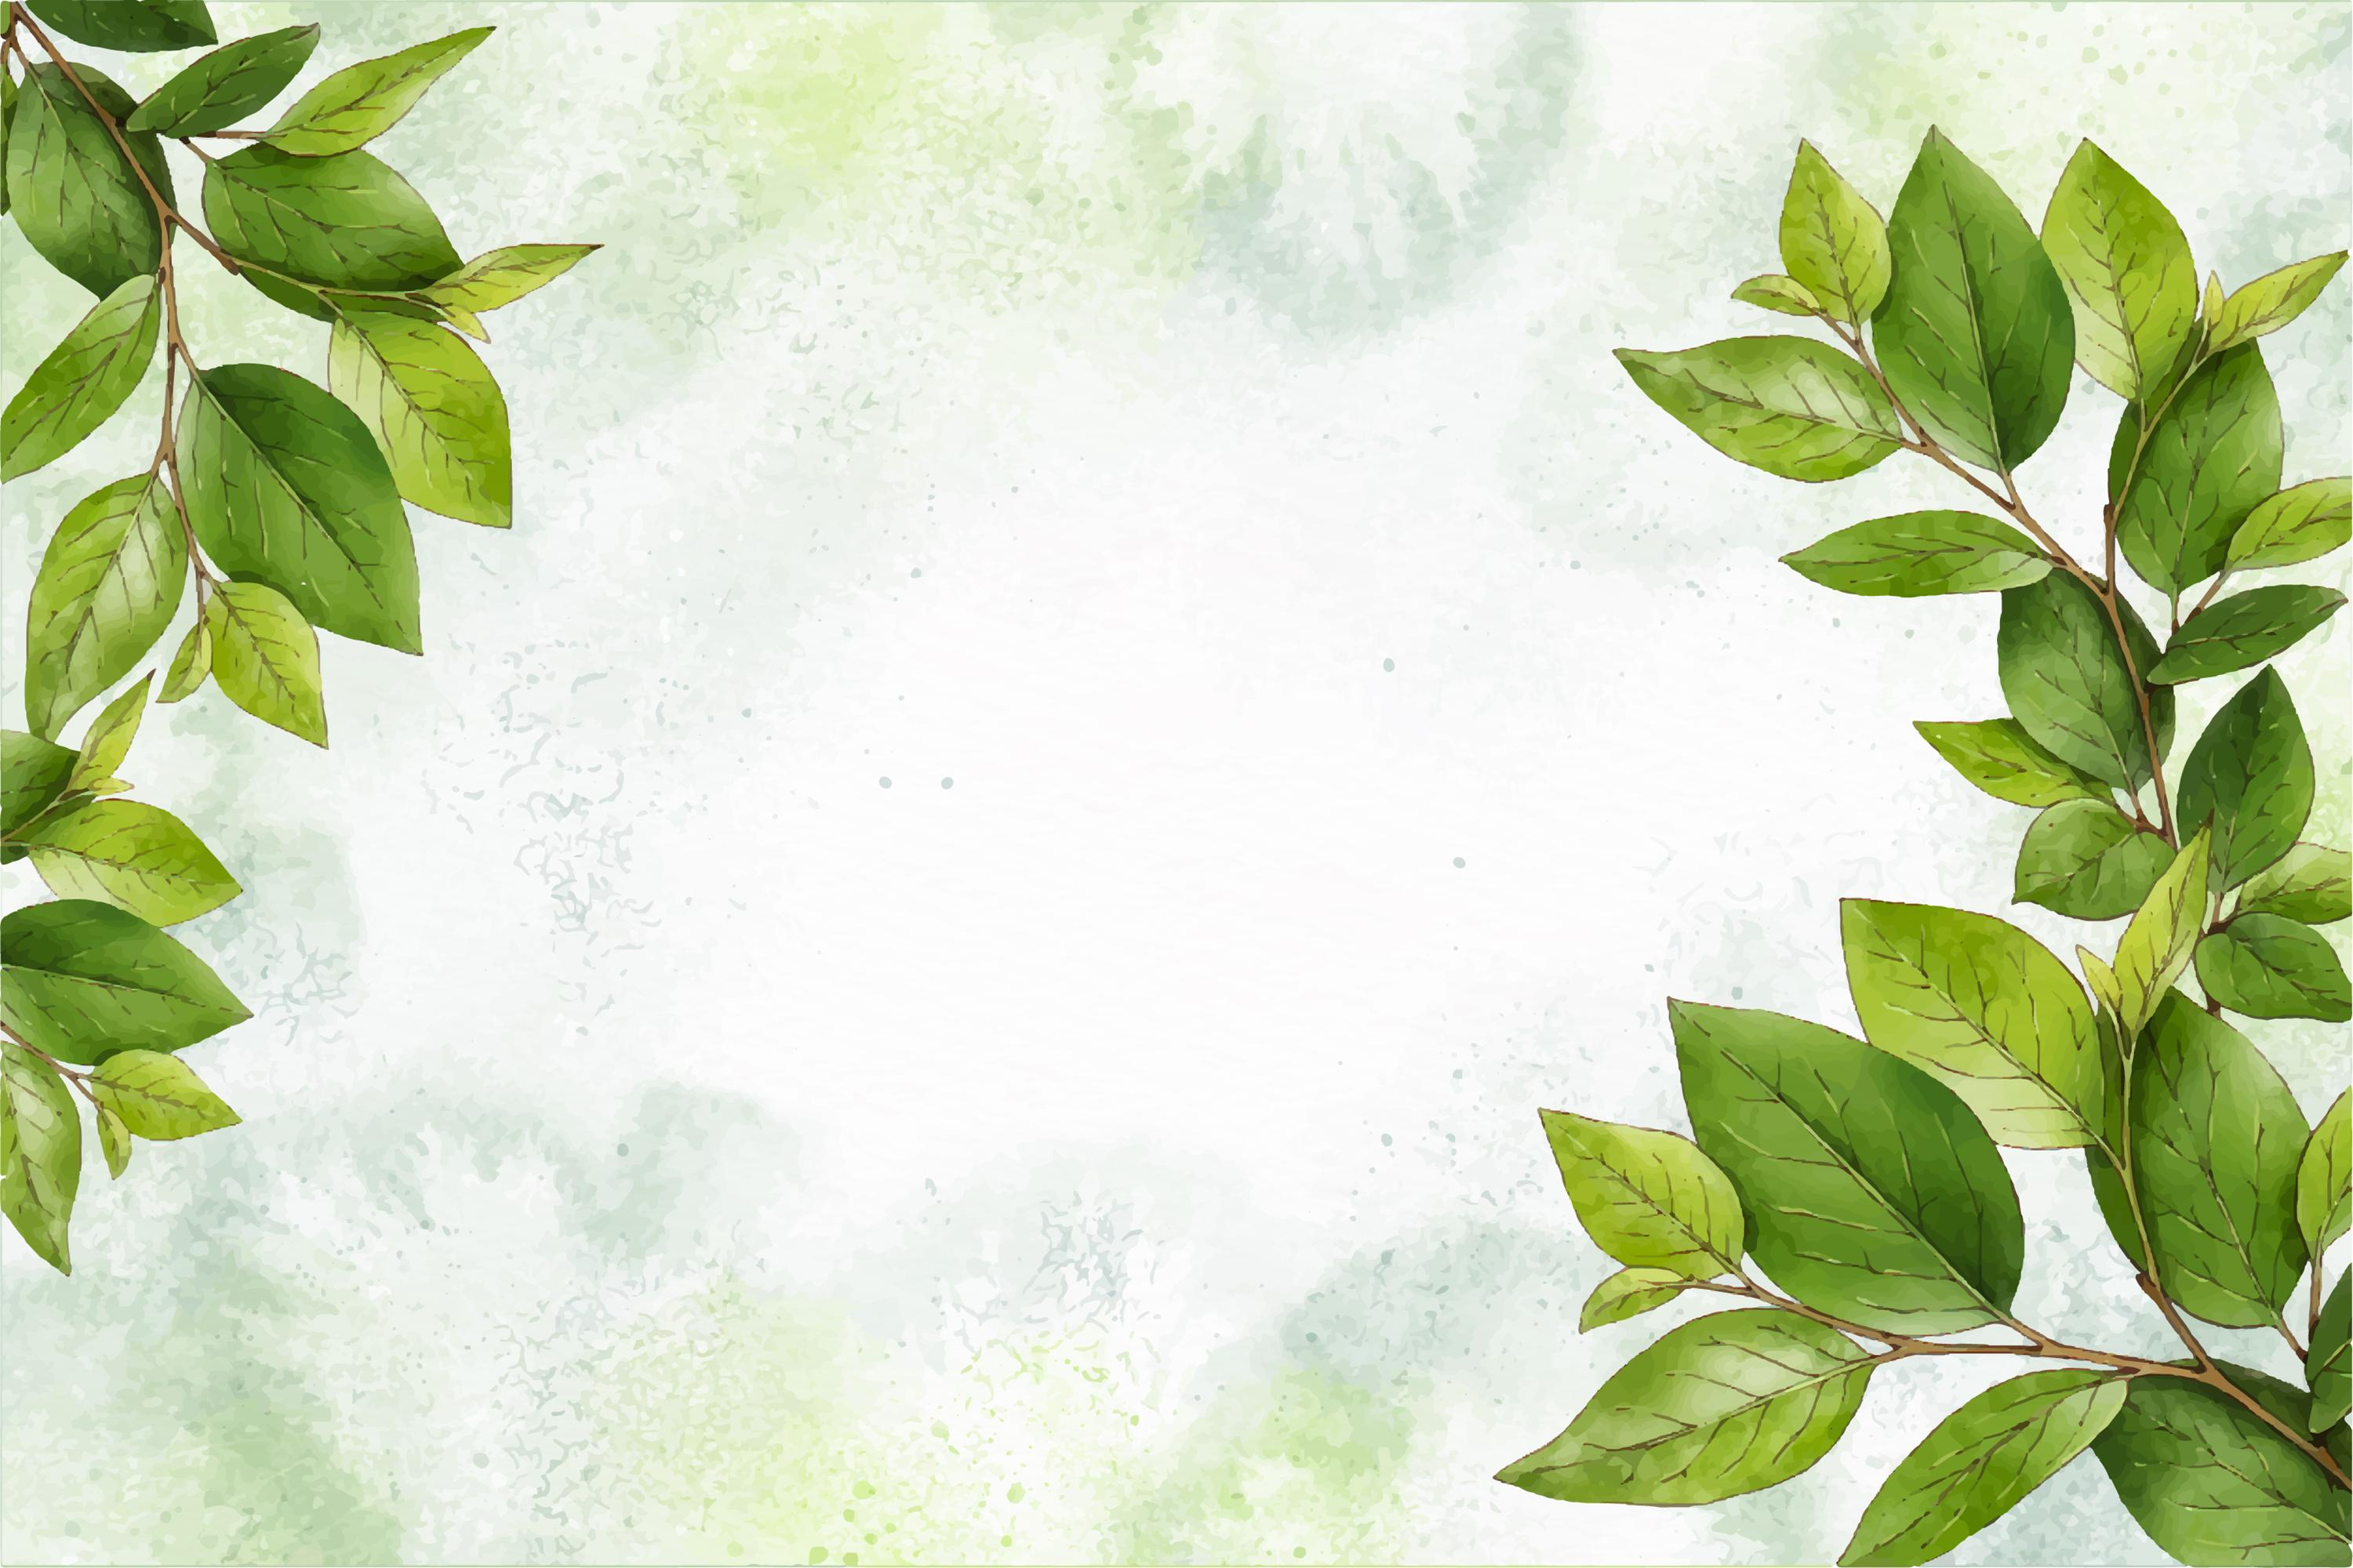

CHIẾC LÁ
CHIẾC LÁ

Slide 4

CHIẾC LÁ
Chim sâu hỏi chiếc lá:
- Lá ơi! Hãy kể chuyện cuộc đời bạn cho tôi nghe đi!
- Bình thường lắm, chẳng có gì đáng kể đâu.
- Bạn đừng có giấu! Nếu bình thường vậy, sao bông hoa kia lại có vẻ rất biết ơn bạn?
- Thật mà! Cuộc đời tôi rất bình thường. Ngày nhỏ, tôi là một búp non. Tôi lớn dần lên thành một chiếc lá và cứ là chiếc lá như thế cho đến bây giờ.
- Thật như thế sao? Đã có lần nào bạn biến thành hoa, thành quả, thành một ngôi sao, thành vầng mặt trời đem lại niềm vui cho mọi người như trong các câu chuyện cổ tích mà bác gió thường rì rầm kể suốt đêm ngày chưa?
- Chưa. Chưa một lần nào tôi biến thành một thứ gì khác tôi cả. Suốt đời, tôi chỉ là một chiếc lá nhỏ nhoi bình thường.
- Thế thì chán thật! Bông hoa kia đã làm tôi thất vọng. Hoa ơi, bạn chỉ khéo bịa chuyện.
- Tôi không bịa chút nào đâu. Mãi mãi tôi kính trọng những chiếc lá bình thường như thế. Chính nhờ họ mới có chúng tôi – những hoa, những quả, những niềm vui mà bạn vừa nói đến.
Theo TRẦN HOÀI DƯƠNG

Slide 5

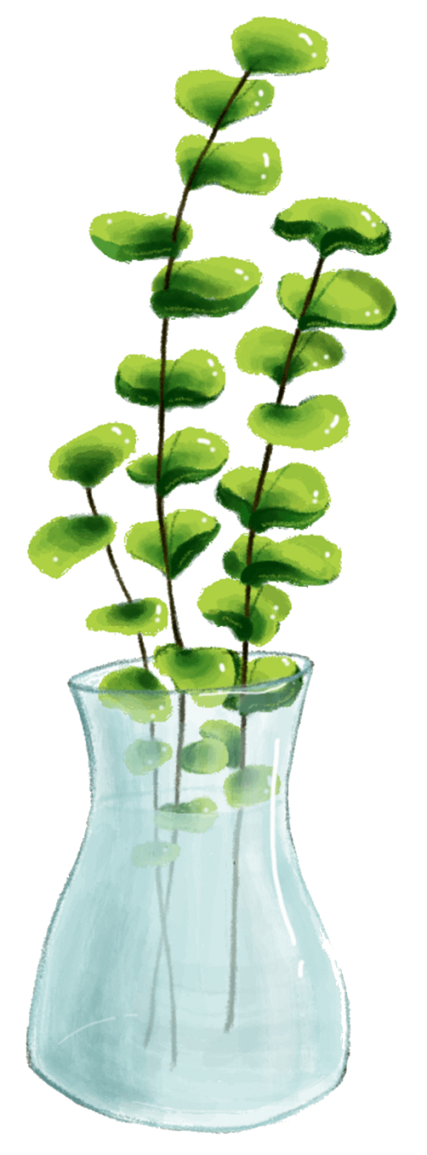
1. Trong câu chuyện trên, có những nhân vật nào nói với nhau?
A. Chim sâu và bông hoa
B. Chim sâu và chiếc lá
C. Chim sâu, bông hoa và chiếc lá

Slide 6
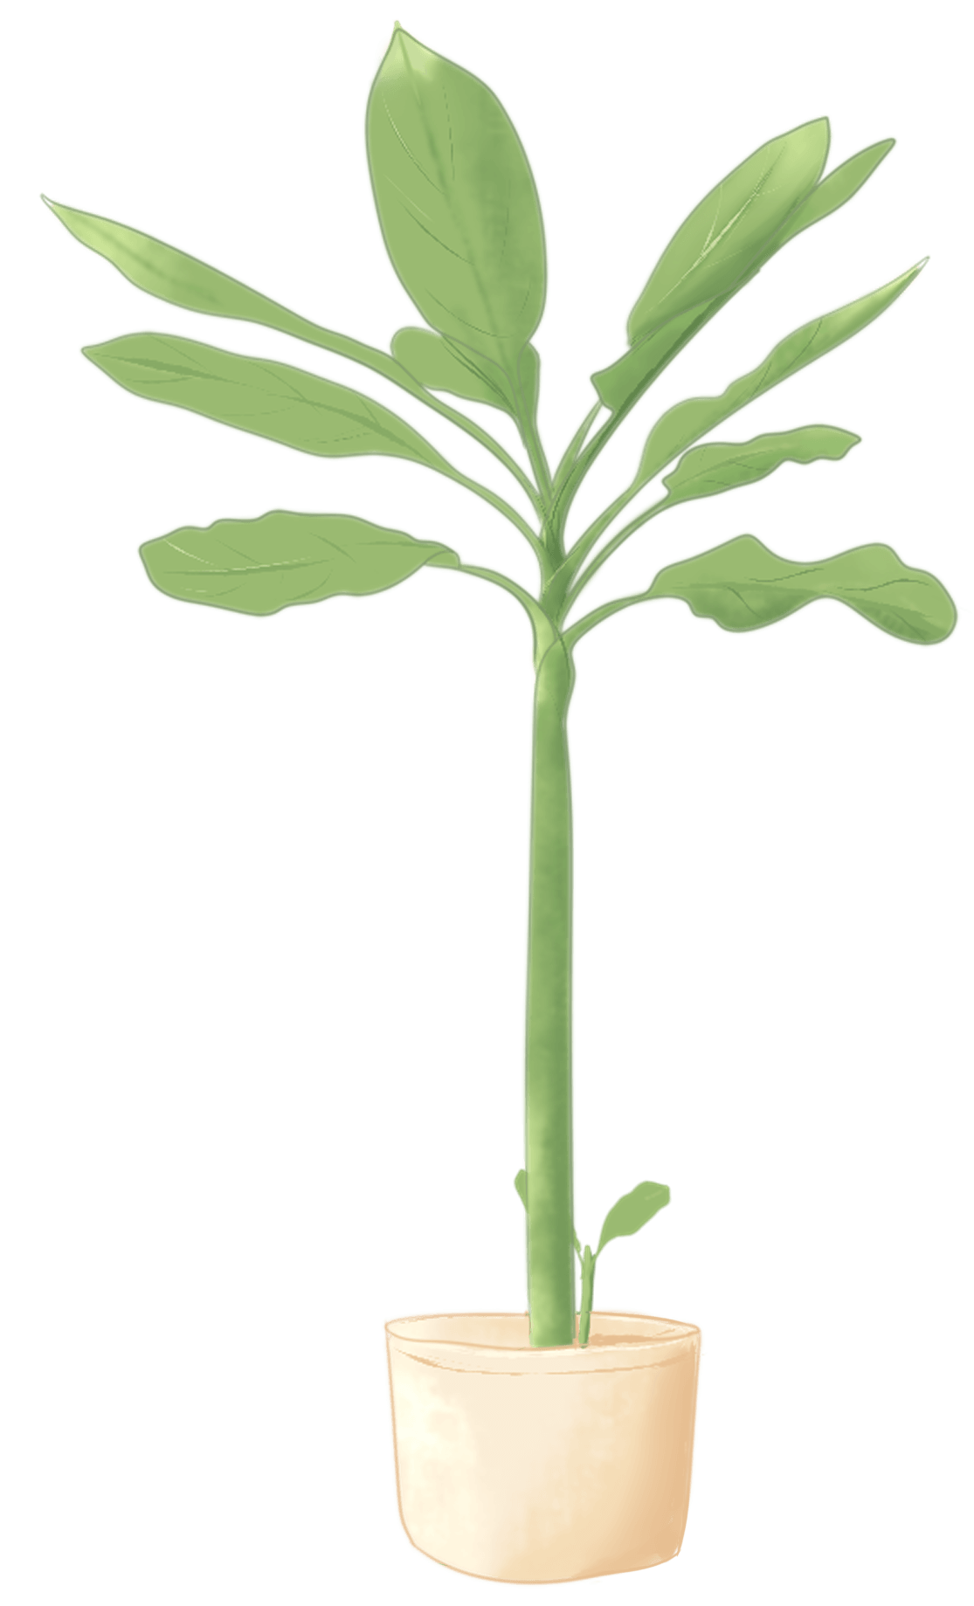
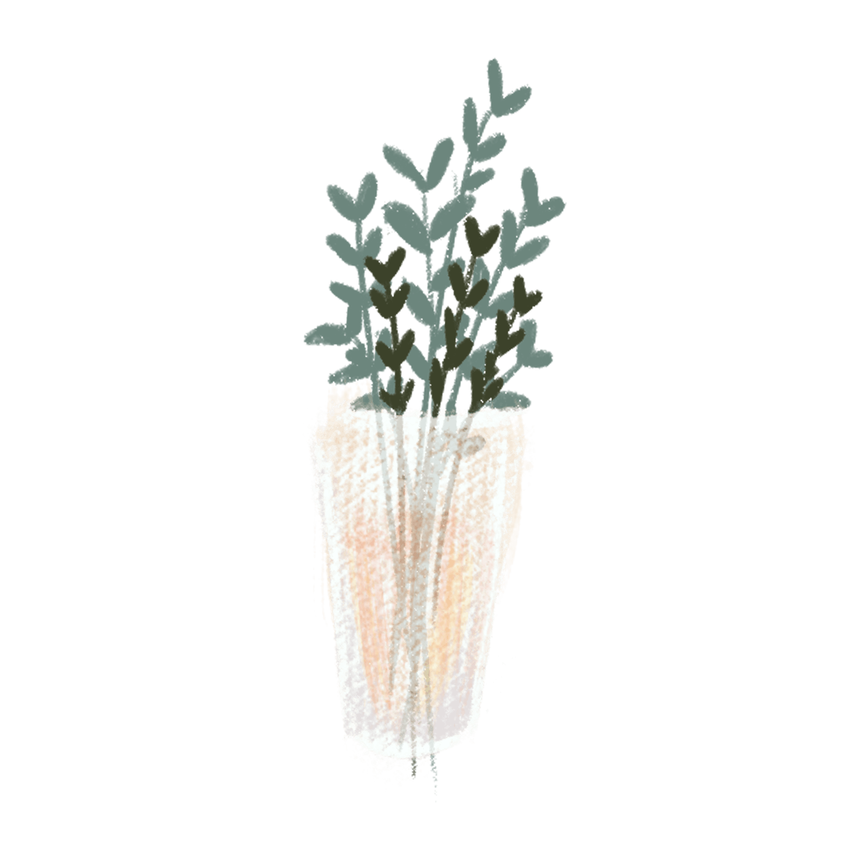




Câu 2: Vì sao bông hoa biết ơn chiếc lá?
A. Vì lá suốt đời chỉ là một chiếc lá bình thường.
C. Vì lá có lúc biến thành mặt trời
B. Vì lá đem lại sự sống cho cây

Slide 7
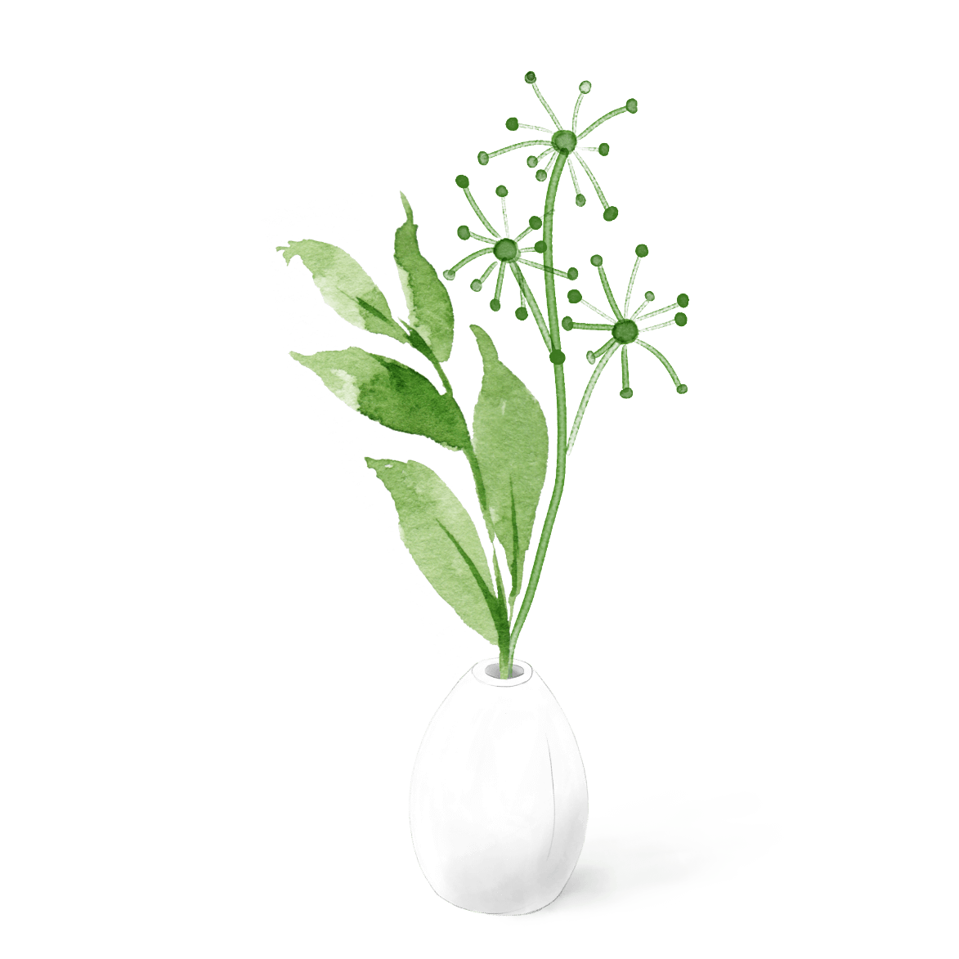
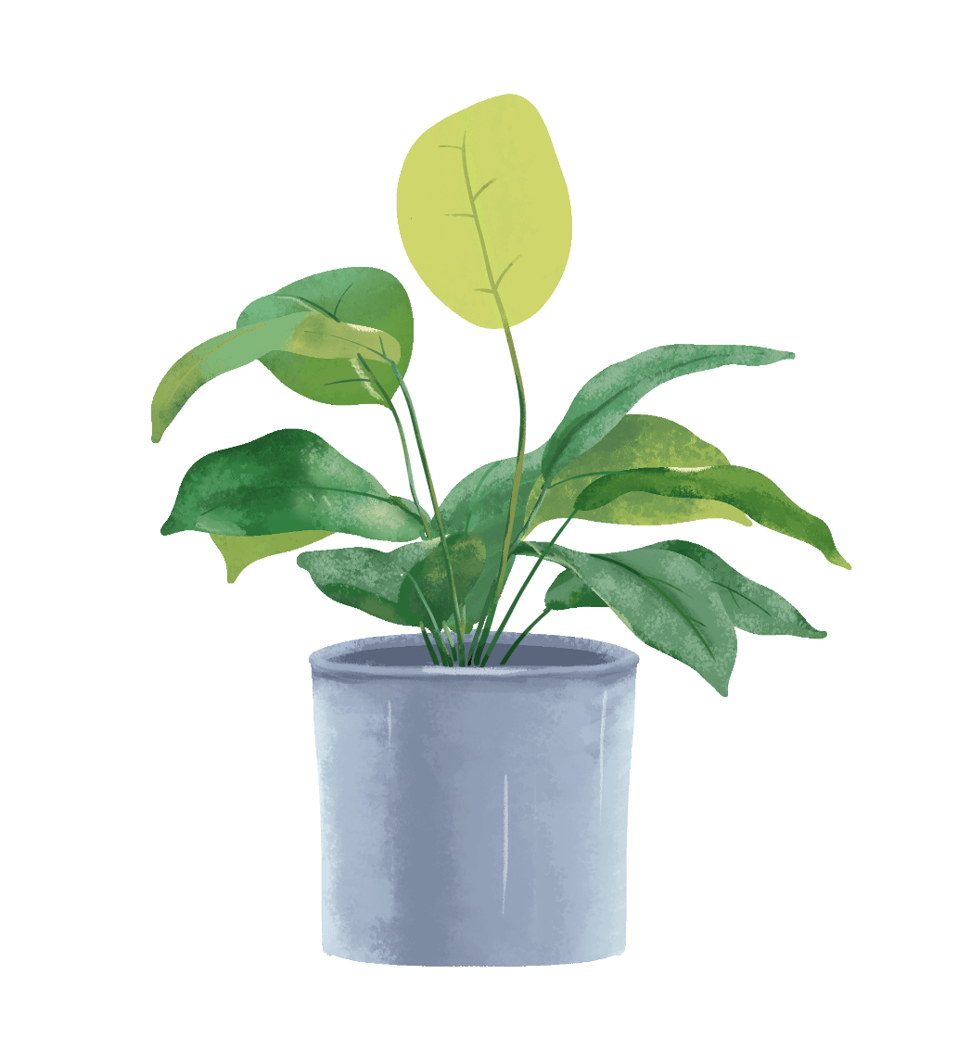
Câu 3: Câu chuyện muốn nói với em điều gì?
A. Hãy biết quý trọng những người bình thường
B. Vật bình thường mới đáng quý
C. Lá đóng vai trò rất quan trọng đối với cây

Slide 8
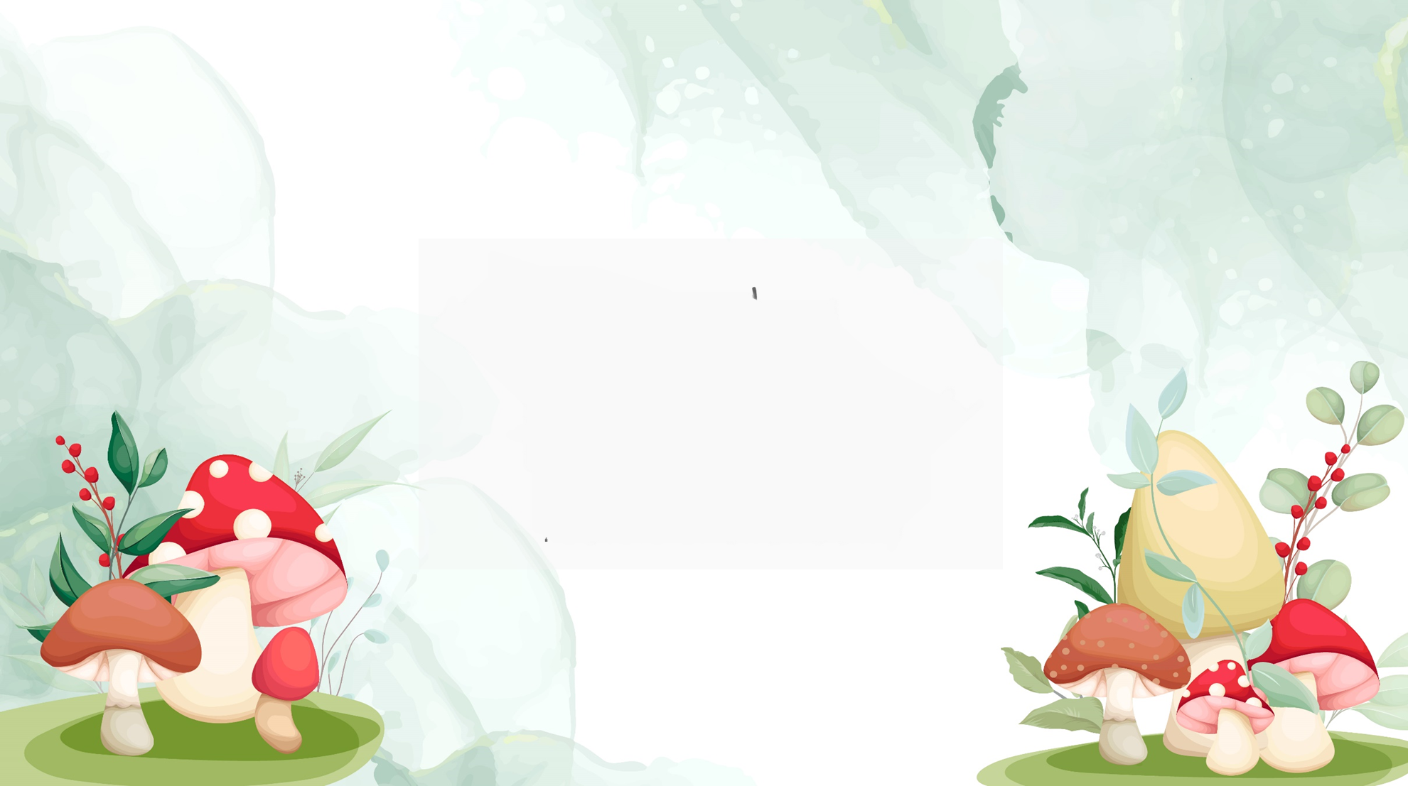






Câu 4: Trong câu Chim sâu hỏi chiếc lá, sự vật nào được nhân hóa?
Chỉ có chiếc lá được nhân hóa
Chỉ có chim sâu được nhân hóa
Cả chim sâu và chiếc lá đều được nhân hóa

Slide 9
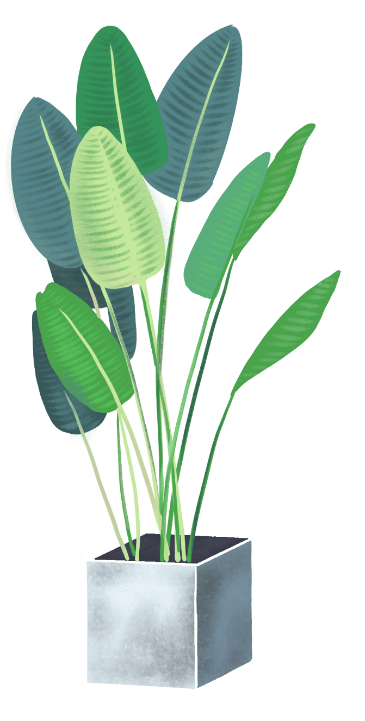

Câu 5: Có thể thay từ nhỏ nhoi trong câu Suốt đời, tôi chỉ là một chiếc lá nhỏ nhoi bình thường bằng từ nào dưới đây?
nhỏ nhắn
nhỏ xinh
nhỏ bé

Slide 10
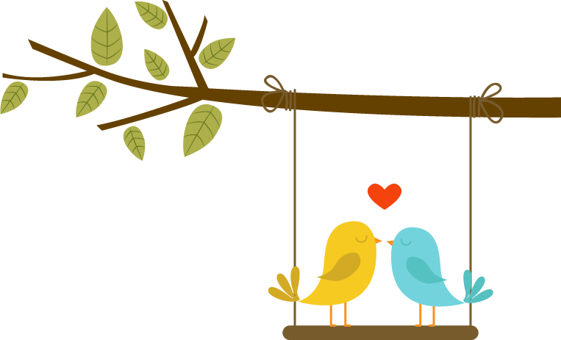


Câu 6: Trong câu chuyện trên có những loại câu nào em đã học?
Chỉ có câu hỏi, câu kể
Chỉ có câu kể, câu khiến
Có cả câu hỏi, câu kể, câu khiến

Slide 11

Câu 7: Trong câu chuyện trên có những kiểu câu kể nào?
Chỉ có kiểu câu Ai làm gì?
Có hai kiểu câu Ai làm gì?, Ai thế nào?
Có cả ba kiểu câu Ai làm gì?, Ai thế nào? Ai là gì?

Slide 12
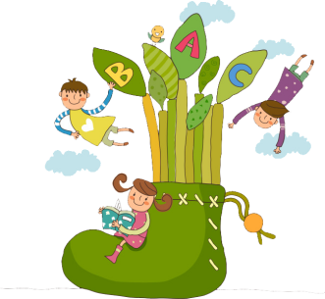
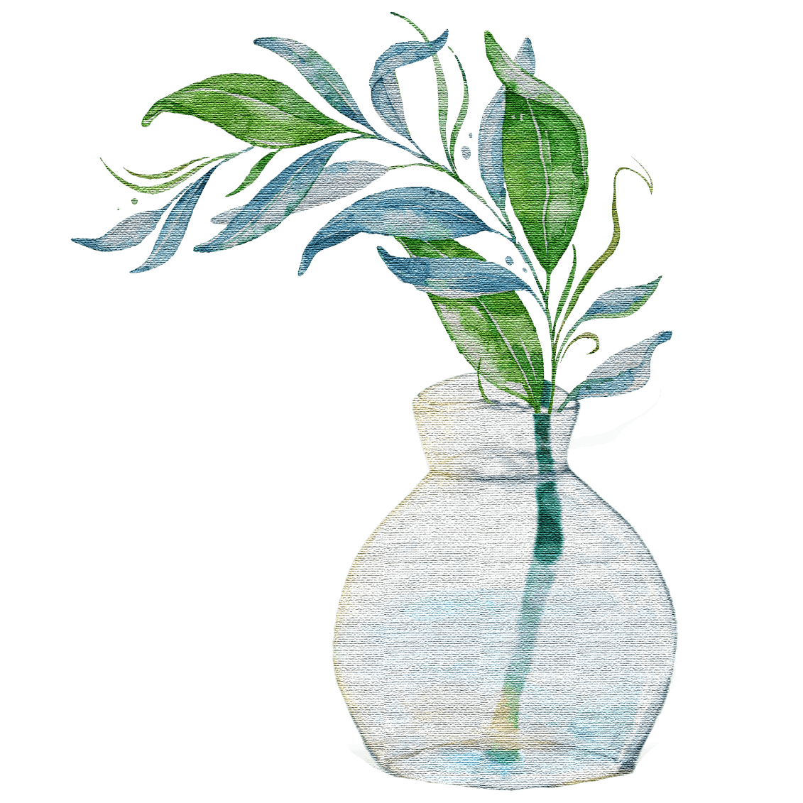


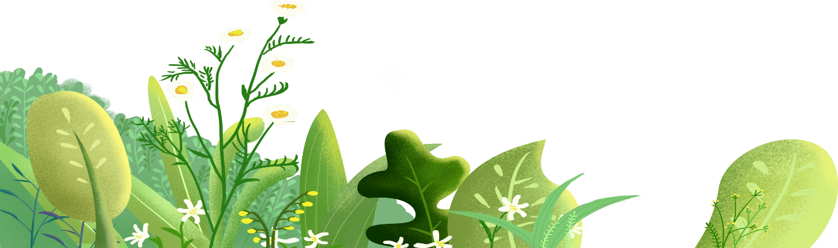
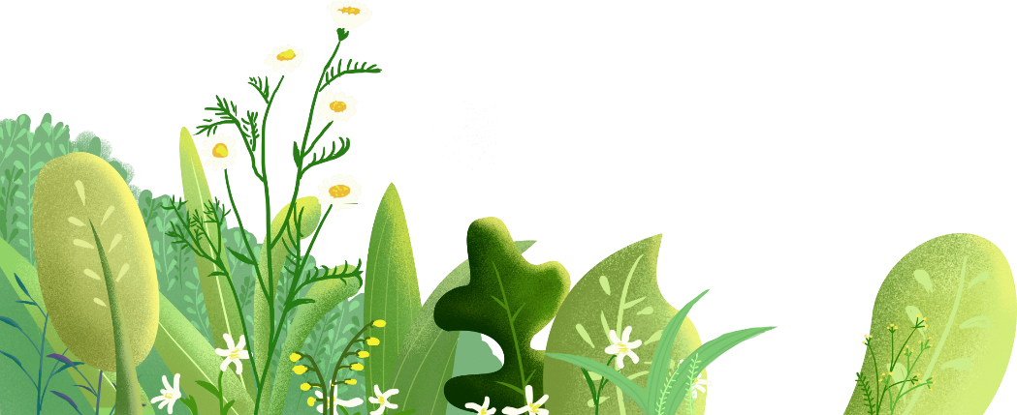

Câu 8: Chủ ngữ trong câu Cuộc đời tôi rất bình thường là?
Tôi
Cuộc đời tôi
Rất bình thường

Slide 13

Liên hệ
Em hãy nêu một số biện pháp bảo vệ chim và cây cối?
Măngnon

Slide 14

TẠM BIỆT CÁC EM
Măngnon

